Slide 1
Chào mừng các em học sinh yêu quý
GV:Nguyễn Thị Bích Thảo
Notes:
Giáo án của Kim Dung 0336032445 https://www.facebook.com/phamkimdung25/

Slide 2
Đâu là đặc điểm của truyện đồng thoại?
Câu 1
Là truyện viết cho mọi lứa tuổi, có nhân vật là những con người bình thường.
Là truyện viết cho trẻ em, có nhân vật là những người mồ côi, bất hạnh.
Là truyện viết cho trẻ em, có nhân vật là loài vật hoặc đồ vật được nhân cách hoá.
Là truyện viết cho trẻ em, có nhân vật là loài vật, xuất hiện nhiều yếu tố kì ảo.

Slide 3
Thế nào là chi tiết?
Câu 2
Là những sự việc nhỏ trong văn bản, tạo nên sự sinh động của tác phẩm.
Là một sự việc mang tính cao trào, tạo nên sự đột phá cho câu chuyện.
Là sự việc cởi nút cho câu chuyện, mang đến một kết thúc nào đó.
Là bất kì sự việc nào trong câu chuyện.

Slide 4
Thế nào là cốt truyện?
Câu 3
Là một hệ thống các chi tiết được sắp xếp theo trật tự tuyến tính.
Là một hệ thống sự kiện được sắp xếp theo một ý đồ nhất định nhằm thể hiện nội dung, ý nghĩa của tác phẩm.
Là sự chắp nối của nhiều sự việc không liên quan đến nhau.
Là tổng hoà mối quan hệ của các nhân vật.

Slide 5
Thế nào là nhân vật?
Câu 3
Là một con người trong tác phẩm, được miêu tả trên nhiều khía cạnh khác nhau nhằm làm nổi bật bản chất.
Là người, con vật, đồ vật,… được miêu tả, thể hiện trong tác phẩm văn học. Đặc điểm của nhân vật thường bộc lộ qua hình dáng, cử chỉ, lời nói, ý nghĩ,…
Là người, con vật, đồ vật,… được miêu tả trong tác phẩm bằng bút pháp hiện thực hoặc lãng mạn.
Tất cả các phương án trên.

Slide 6
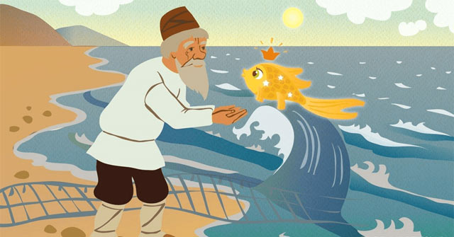
Tiết 76,77,78
ÔNG LÃO ĐÁNH CÁ
VÀ CON CÁ VÀNG
(PU-SKIN)
Notes:
Giáo án của Kim Dung 0336032445 https://www.facebook.com/phamkimdung25/

Slide 7
01
Tìm hiểu chung

Slide 8
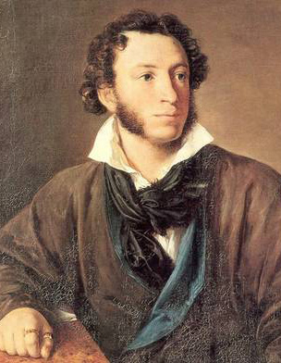
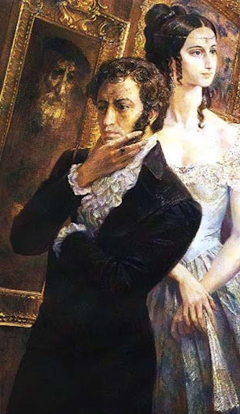
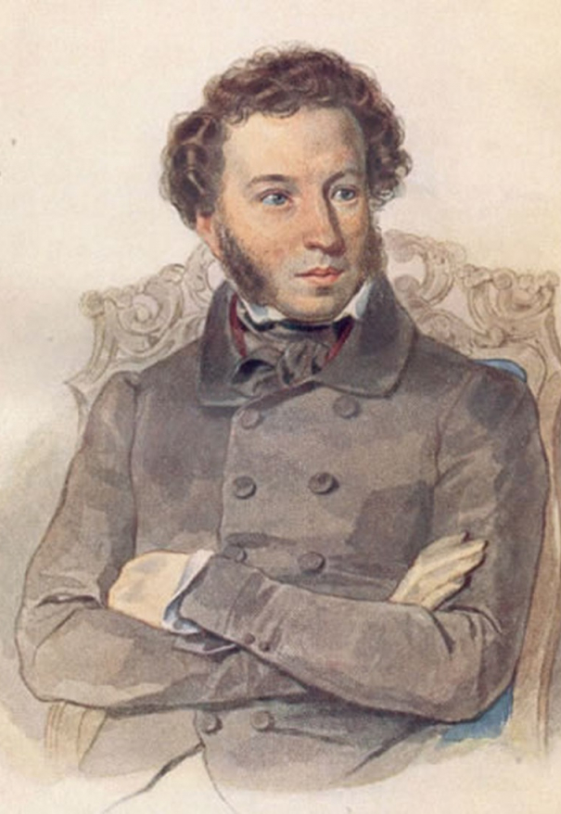
Thuyết trình về Pu-skin

Slide 9
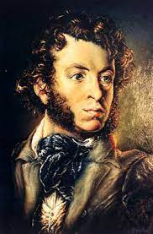
a. Nhà văn Pu-skin
(1799 – 1837) đại thi hào Nga, được mệnh danh là “mặt trời của thi ca Nga”.
Là tác giả của nhiều trường ca và truyện cổ tích tuyệt diệu.
Notes:
Giáo án của Kim Dung 0336032445 https://www.facebook.com/phamkimdung25/

Slide 10
b. Tác phẩm:
Sáng tác năm 1833, kể lại bằng 205 câu thơ dựa trên truyện dân gian Nga, Đức nhưng có sự sáng tạo của Puskin.
Tác phẩm được Vũ Đình Liên và Lê Trí Viễn dịch từ văn bản tiếng Pháp.
Tư tưởng: Chống đối chế độ Nga hoàng độc ác, chuyên quyền, thức tỉnh tinh thần đấu tranh của nhân dân Nga.

Slide 11
c. Lưu ý khi đọc truyện “Ông lão đánh cá và con cá vàng”
Nhận biết được các sự kiện chính và diễn biến nội dung câu chuyện được kể.
Xác định các nhân vật trong truyện và tìm hiểu đặc điểm tính cách nhân vật chính (ngoại hình, hành động, lời nói,…)
Chỉ ra được các chi tiết kì ảo và tác dụng của chúng.
Suy nghĩ về ý nghĩa của truyện, thông điệp tác giả gửi gắm
Kết nối với hiểu biết, trải nghiệm của bản thân để vận dụng vào việc đọc hiểu truyện và rút ra những bài học, kinh nghiệm cần thiết.

Slide 12
02
Đọc hiểu văn bản

Slide 13
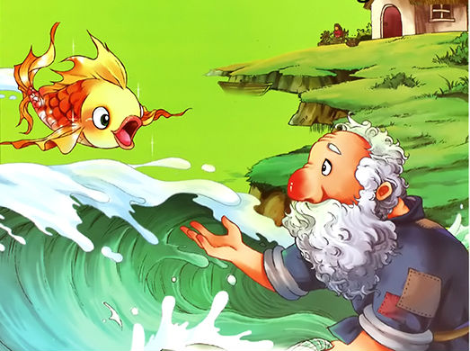
Đọc văn bản
Notes:
Giáo án của Kim Dung 0336032445 https://www.facebook.com/phamkimdung25/

Slide 14
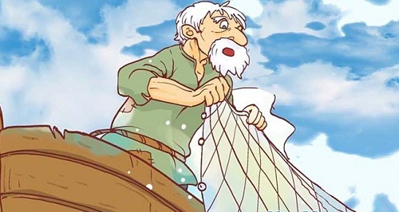
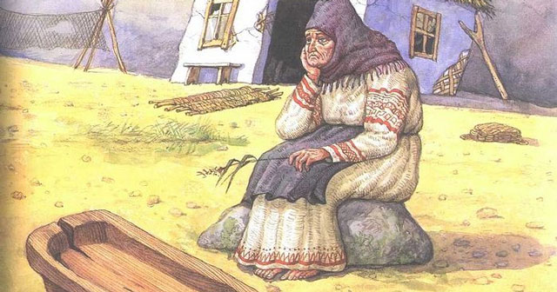
a. Nhân vật

Slide 15
Hãy liệt kê những chi tiết thể hiện sự đòi hỏi, thái độ, hành động của vợ ông lão đánh cá, phản ứng của ông lão đánh cá và trạng thái của biển trong các phần (2), (3), (4), (5), (6) theo gợi ý sau:
Phần | Vợ ông lão đánh cá | Ông lão đánh cá | Biển
(2)
(3)
(4)
(5)
(6)

Slide 16
Phần | Vợ ông lão đánh cá | Ông lão đánh cá | Biển
(2) | Mắng, đòi một cái máng cho lợn ăn | Đi ra biển | Gợn sóng êm ả
(3) | Quát to hơn, đòi một cái nhà rộng | Lại đi ra biển | Đã nổi sóng
(4) | Mắng như tát nước vào mặt, đòi làm nhất phẩm phu nhân | Lại lóc cóc ra biển | Nổi sóng dữ dội
(5) | Mắng một thôi, bắt ông lão quét dọn chuồng ngựa. Được ít tuần, giận dữ, đòi làm nữ hoàng, nổi trận lôi đình, tát ông lão. | Hoảng sợ kêu xin Lủi thủi đi ra biển | Nổi sóng mù mịt
(6) | Đuổi đi. Được ít tuần, nổi cơn thịnh nộ, muốn làm Long Vương ngự trên mặt biển, để cá vàng hầu hạ. | Không dám trái lời. Đi ra biển | Dông tố kinh khủng kéo đến, mặt biển nổi sóng ầm ầm.

Slide 17
Từ bảng thống kê trên, em có nhận xét gì về tính cách của vợ ông lão đánh cá và ông lão đánh cá?

Slide 18
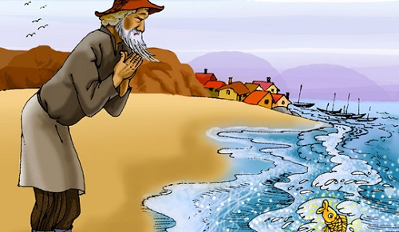
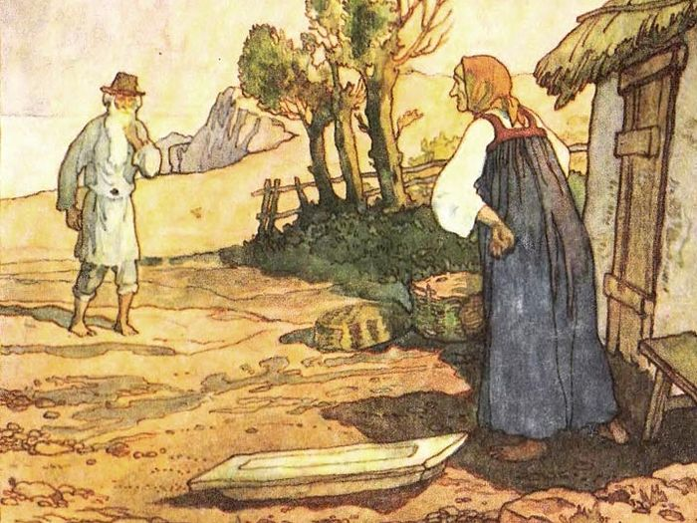
Ông lão đánh cá: không tham lam, nhẫn nhịn, nhu nhược
Vợ ông lão đánh cá:
tham lam, tệ bạc.

Slide 19
b. Bối cảnh:
Cảnh biển trong mỗi lần ông lão ra gọi cá vàng thay đổi theo chiều hướng như thế nào? Theo em, sự thay đổi đó có ý nghĩa gì?

Slide 20
05
04
03
02
01
Dông tố kinh khủng kéo đến, mặt biển nổi sóng ầm ầm.
Nổi sóng mù mịt
Nổi sóng dữ dội
Nổi sóng
Gợn sóng êm ả

Slide 21
Bối cảnh biển tương ứng về mức độ với mỗi lần đòi hỏi của bà vợ: càng ngày càng dữ dội.
Thái độ của nhà văn: không đồng tình với sự tham lam và những đòi hỏi quá quắt của bà vợ.

Slide 22
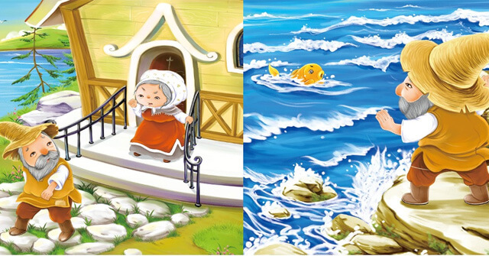
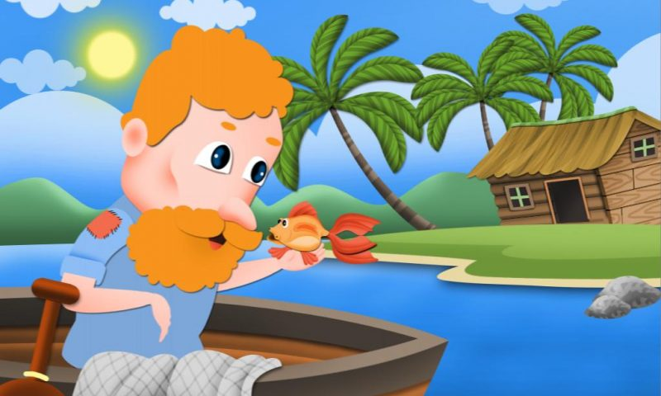
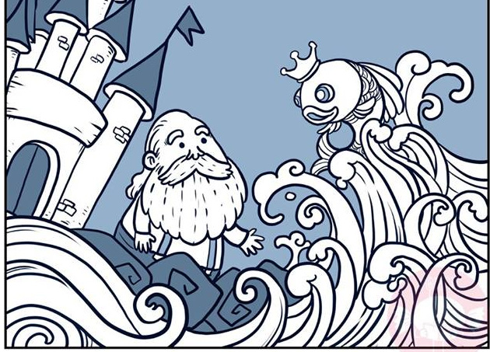
c. Bài học:
Tham thì thâm, được voi đòi tiên
Bài học em rút ra được từ câu chuyện này là gì?

Slide 23
03
Tổng kết

Slide 24
a. Chủ đề:
Phê phán những người tham lam, bất nhân, bất nghĩa và chỉ ra bài học nhân quả “tham thì thâm”.
b. Đặc sắc nghệ thuật:
Khắc hoạ tính cách nhân vật qua thái độ, hành động.

Slide 25
c. Cách đọc truyện cổ tích viết lại của Pu-skin
Nhận biết được các sự kiện chính và diễn biến nội dung câu chuyện được kể.
Xác định các nhân vật trong truyện và tìm hiểu đặc điểm tính cách nhân vật chính (ngoại hình, hành động, lời nói,…)
Chỉ ra được các chi tiết kì ảo và tác dụng của chúng.
Suy nghĩ về ý nghĩa của truyện, thông điệp tác giả gửi gắm
Kết nối với hiểu biết, trải nghiệm của bản thân để vận dụng vào việc đọc hiểu truyện và rút ra những bài học, kinh nghiệm cần thiết.

Slide 26
LUYỆN TẬP VẬN DỤNG

Slide 27
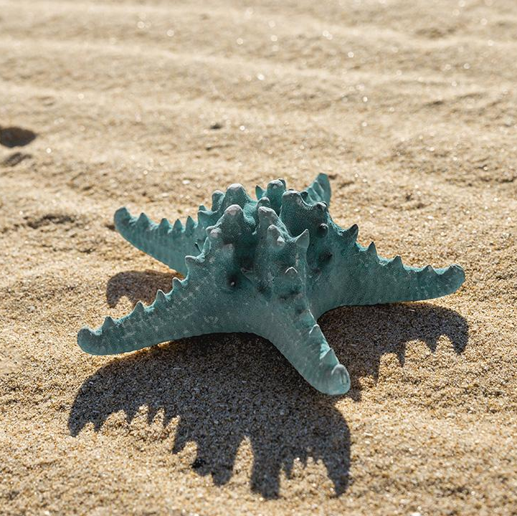
Hãy nêu một điểm giống, một điểm khác nhau nổi bật của truyện “Ông lão đánh cá và con cá vàng” (Pu-skin) và truyện cổ tích dân gian.
Notes:
Giáo án của Kim Dung 0336032445 https://www.facebook.com/phamkimdung25/

Slide 28
Truyện có lối kết thúc theo mô-tip nhân – quả thường thấy trong các truyện cổ tích.
Truyện có yếu tố kì ảo, không có thật.
Truyện có yếu tố kì ảo, không có thật.

Slide 29
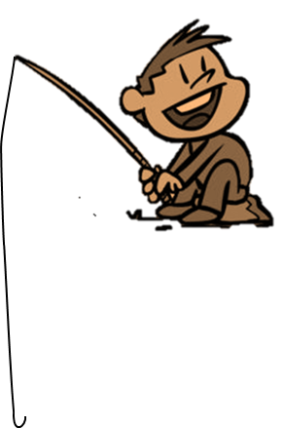
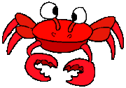
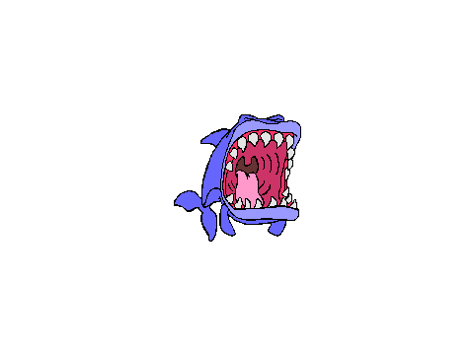
FISHING GAME
GO

Slide 30
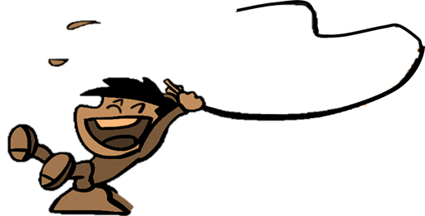
Nghệ thuật nổi bật nhất của truyện "Ông lão đánh cá và con cá vàng" là gì ?
C.right
A. NT miêu tả
D. NT kể chuyện
C. NT xây dựng kịch tính
B. NT xây dựng nhân vật

Slide 31
Ông lão ra biển gọi cá mấy lần?
D.right
A. 2 lần
B. 3 lần
C. 4 lần
D. 5 lần

Slide 32
Ý nào nói không đúng ý nghĩa của chuyện?
A.right
A. Phê phán sự gian xảo, quỷ quyệt
D. Đề cao lối sống trọng ân nghĩa
C. Phê phán sự tham lam, độc ác, lối sống tệ bạc
B. Nhắc nhở con người sống có tình nghĩa, có trước sau

Slide 33
Bà vợ ông lão là người như thế nào?
D.right
A. Nghèo khó nhưng tốt bụng
B. Giàu có nhưng tham lam
C. Gian xảo, chuyên lừa đảo người khác
D. Nghèo khó, rất tham lam, độc ác, bội bạc

Slide 34
Việc bà lão yêu cầu cá vàng thực hiện nhiều yêu cầu quá đáng chứng tỏ điều gì?
C.right
A. Bà lão là người kiên trì, nhẫn nại
D. Cá vàng rất tốt bụng
C. Bà lão rất tham lam và ham muốn quyền lực
B. Ông lão rất thương vợ

Slide 35
Bài học rút ra từ truyện này là gì?
D.right
A. Sự tham lam, bội bạc sẽ phải trả giá
B. Cần có chính kiến, không nên nhu nhược
C. Phải biết yêu thương và quý trọng người thân
D. Tất cả đều đúng

Slide 36
Câu chuyện được kể theo ngôi thứ mấy
A.right
A. Ngôi thứ ba
B. Ngôi thứ hai
C. Ngôi thứ nhất
D. Không có ngôi kể

Slide 37
Câu nào thể hiện đúng bản chất của bà lão?
C.right
A. Ếch ngồi đáy giếng
D. Có mới nới cũ
C. Được voi đòi tiên
B. Đi một ngày đàng học một sàng khôn

Slide 38
Bà lão không yêu cầu cá vàng thực hiện việc nào sau đây?
B.right
B. Biến bà lão thành cô gái đẹp tuyệt trần
A. Biến chiếc máng lợn cũ thành máng lợn mới
C. Biến căn chòi rách nát thành lâu đài nguy nga
D. Biến bà lão thành nữ hoàng

Slide 39
Thành ngữ nào sau đây phù hợp với tính cách ông lão đánh cá?
A.right
A. Hiền quá hoá đàn
D. Gieo nhân gặp thiện
C. Thật thà cha đứa dại
B. Ở hiền gặp lành

Slide 40
Hướng dẫn về nhà

Slide 41
Chúc các em học tốt !
GV: Nguyễn Thị Bích Thảo

Slide 42
Notes:
Giáo án của Kim Dung 0336032445 https://www.facebook.com/phamkimdung25/

